Slide 1

华南理工大学“数纷”数学文化节之第十六届数理大赛
融合自适应GMM和光流法的
视频前景目标提取方法研究
队伍编号：52
队长：陈艺荣
队员：周泽鑫、何晨晖

Slide 2

CONTENTS
Part 01 I 问题分析
Part 02 I 理论建模
Part 03 I 问题一求解
Part 04 I 问题二求解
Part 05 I 问题三求解
Part 06 I 总结与评价

Slide 3


Part 01 | 问题分析
问题一分析：静态背景视频前景目标提取
静态背景的视频的前景目标提取模型
原始视频
前景视频
问题一要求我们建立一个能够提取静态背景的视频的前景目标的数学模型。这个模型的输入是一个原始视频，输出是前景目标视频。

Slide 4
Part 01 | 问题分析
问题一分析：静态背景视频前景目标提取
获取RGB图像
转换为灰度值图像
数学形态学处理
获取前景目标图像
进行中值滤波
输出前景目标视频
基于H-S光流法的前景目标提取模型
输入视频
基于GMM的前景目标提取模型

Slide 5

Part 01 | 问题分析
问题二分析：确定视频前景目标帧标号
前景目标在视频中出现的帧标号确定模型
帧标号数组Q
掩模视频
问题二要求我们建立一个能够输出静态背景的视频的前景目标对应帧标号的数学模型。我们将问题二的数学模型的输入设置为前景掩模视频Mk，输出是一个二维的帧标号矩阵Q。

Slide 6
Part 01 | 问题分析
问题二分析：确定视频前景目标帧标号
输入掩模视频
计算所有帧图像的白像素点个数
将i保存到Q中
建立一个对应求解关系：对输入的视频的每一帧图像，判断其是否存在前景。设定适当的阈值，将每一帧图像的像素个数和阈值比较，即可求取含显著前景目标的视频帧标号。
初始化前景目标帧判断阈值
用第i帧图像的像素点个数更新判断阈值为
是
判断第i帧图像是否包含前景
i=i+1
否
判断是否为最后一帧
否
是
输出Q

Slide 7
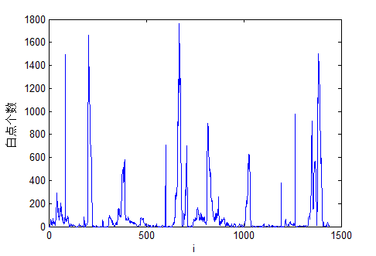
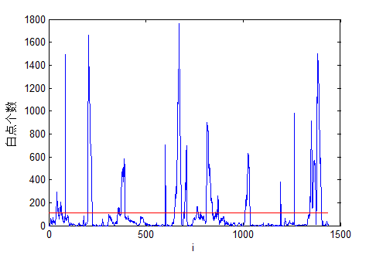
Part 01 | 问题分析
问题二分析：确定视频前景目标帧标号
阈值位置
以campus文件夹的input.avi视频为例

Slide 8
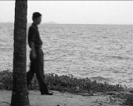
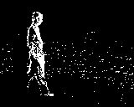
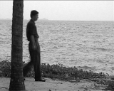
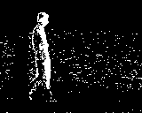
Part 01 | 问题分析
问题三分析：动态背景视频前景目标提取
问题三要求我们对包含动态背景信息的视频信息设计有效的前景目标提取方案。和静态背景不同的是，动态背景会给前景目标提取后的图像带来噪声，而且这种噪声难以通过简单的滤波器滤除。
水波造成的噪声

Slide 9
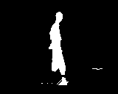
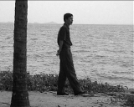
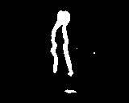
Part 01 | 问题分析
问题三分析：动态背景视频前景目标提取
人物变形
高斯混合模型得到的前景掩模
融合后的前景掩模
图像融合算法
H-S光流法得到的前景掩模
孔洞较大

Slide 10
Part 02 | 理论建模
问题一建模：动态背景视频前景目标提取
对输入的原始视频进行预处理，具体包括将视频从RGB色彩空间当中转换到亮度值空间，也就是获取图像的灰度图
R
G
O
x
B
灰度图
灰度图
像素矩 阵
y

Slide 11
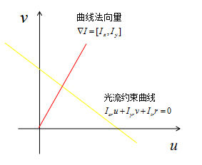
Part 02 | 理论建模
问题一建模：光流法提取前景目标
基于H-S光流法的前景目标提取模型

Slide 12
Part 02 | 理论建模
问题一建模：高斯混合模型提取前景目标
2、更新像素
单高斯模型
3、更新模型
1、初始化模型

Slide 13
Part 02 | 理论建模
问题一建模：高斯混合模型提取前景目标
高斯混合模型(GMM)的基本思想是把多个单高斯模型的线性组合作为一个像素位置的模型，使得模型在多模态背景中具有鲁棒性。
1、任意像素点的高斯混合模型
2、判断是否为背景
3、权重修正

Slide 14
Part 02 | 理论建模
问题一建模：高斯混合模型提取前景目标
3、权重修正
4、权重归一化
5、多个单高斯模型更新
6、获取前景目标

Slide 15
Part 02 | 理论建模
问题二建模：确定视频前景目标帧标号

Slide 16
Part 02 | 理论建模
问题二建模：确定视频前景目标帧标号

Slide 17
Part 02 | 理论建模
问题三建模：动态背景视频前景提取
小波变换

Slide 18
Part 02 | 理论建模
问题三建模：动态背景视频前景提取
小波变换将图像分解到高频和低频两个频带，原始图像分解成4个分辨率为原始图像1/4尺寸的自带区域
对混合高斯模型前景目标掩模图像和H-S光流法前景目标掩模图像分别进行3层小波变换

Slide 19
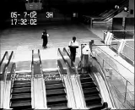
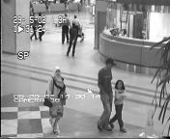
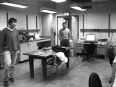
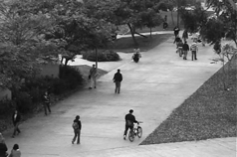
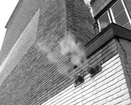

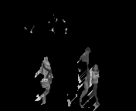
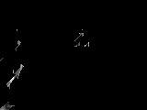
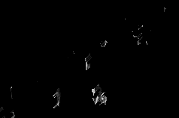


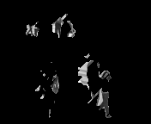
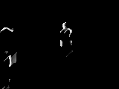
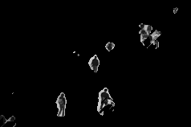

Part 03 | 问题一求解
高斯混合模型和光流法对附件2的文件夹不带晃动-静态背景里面的五组视频进行实验，效果如下图

Slide 20

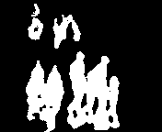
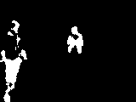
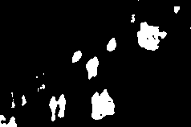

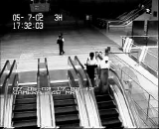
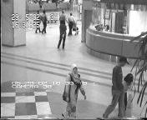
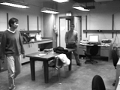
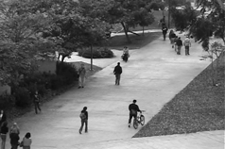
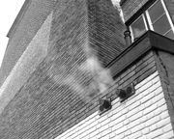



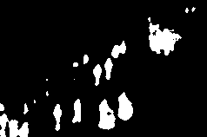

Part 03 | 问题一求解
分别使用了优化后的中值滤波和数学形态学处理，效果如下

Slide 21
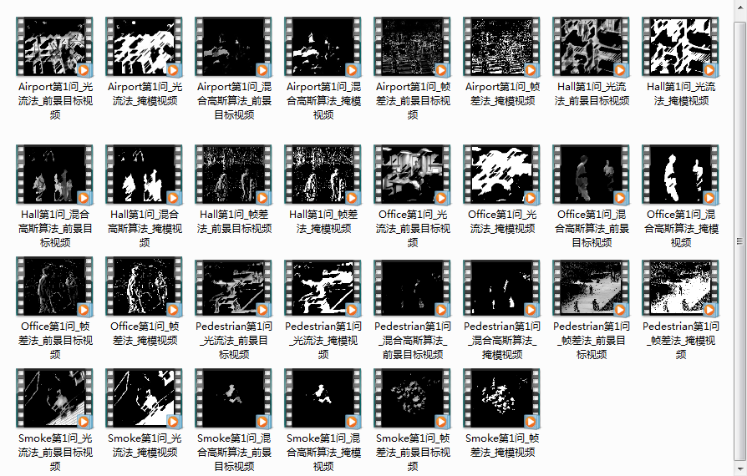
Part 03 | 问题一求解

Slide 22
Part 04 | 问题二求解
campus、escalator、fountain、 hall、lobby、office、overpass包含这8个视频的显著前景目标的视频帧标号

Slide 23
Part 04 | 问题二求解
campus、escalator、fountain、 hall、lobby、office、overpass包含这8个视频的显著前景目标的视频帧标号

Slide 24
Part 05 | 问题三求解
观察19-30帧前景掩模图像，可以发现，水波已经很好被滤除掉，整个前景掩模图像只有人，说明该模型对动态背景具有较高的鲁棒性。

Slide 25
Part 06 | 总结与评价
模型优点
Ø 模型容易移植；
Ø 能够在不知道场景任何信息的情况下，检测出运动的前景目标；
Ø 弥补了混合高斯算法的边缘模糊问题。
模型缺点
Ø 所需的运算量大，容易受到噪声干燥，不利于实时处理；
Ø 容易受到光线等因素的影响，在光线突变时，会降低目标检测的准确性；
Ø 目标移动速度太快时，很难精准提取出待检测目标。

Slide 26
Part 06 | 总结与评价
本模型的应用可以推广到图像匹配和融合领域，并且在背景建模这一领域可以进一步扩展，进行背景目标的跟踪和定位研究。利用本文构建的模型，我们甚至可以进行定位，例如基于可见光通信的动态LED追踪。 现阶段的前景目标提取模型局限于当前的帧提取，但实际的实时应用中，往往需要我们对前景目标的运动进行预测，因此，我们提出一种基于卡尔曼滤波的视频前景目标跟踪模型，在实现视频前景目标提取的基础上，实现视频前景目标的跟踪，使得模型更加适合在实际场景中使用。

Slide 27
PPT模板下载：www.1ppt.com/moban/ 行业PPT模板：www.1ppt.com/hangye/
节日PPT模板：www.1ppt.com/jieri/ PPT素材下载：www.1ppt.com/sucai/
PPT背景图片：www.1ppt.com/beijing/ PPT图表下载：www.1ppt.com/tubiao/
优秀PPT下载：www.1ppt.com/xiazai/ PPT教程： www.1ppt.com/powerpoint/
Word教程： www.1ppt.com/word/ Excel教程：www.1ppt.com/excel/
资料下载：www.1ppt.com/ziliao/ PPT课件下载：www.1ppt.com/kejian/
范文下载：www.1ppt.com/fanwen/ 试卷下载：www.1ppt.com/shiti/
教案下载：www.1ppt.com/jiaoan/ PPT论坛：www.1ppt.cn
THANKS

